Slide 1

Μαθαίνω Ελληνικά
20. Ώρα
Δρ Ελένη Χαραλάμπους
www.e-charalambous.com

Slide 2


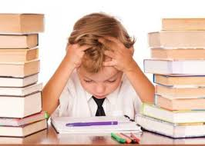
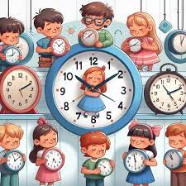
Ημερομηνία :
παρά τέταρτο
ακριβώς
και τέταρτο
και μισή

Slide 3
Σήμερα είναι ______, __ Νοεμβρίου 2025 (__/11/2025).Τώρα είμαστε στο φθινόπωρο.

Slide 4
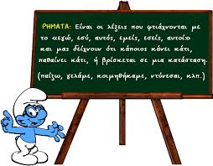
αριθμοί

Slide 5

Ακούω & Συμπληρώνω

Slide 6


10 δέκα
11 έντεκα
12 δώδεκα
13 δεκατρία
20 είκοσι
30 τριάντα
40 σαράντα
50 πενήντα
60 εξήντα

Slide 7
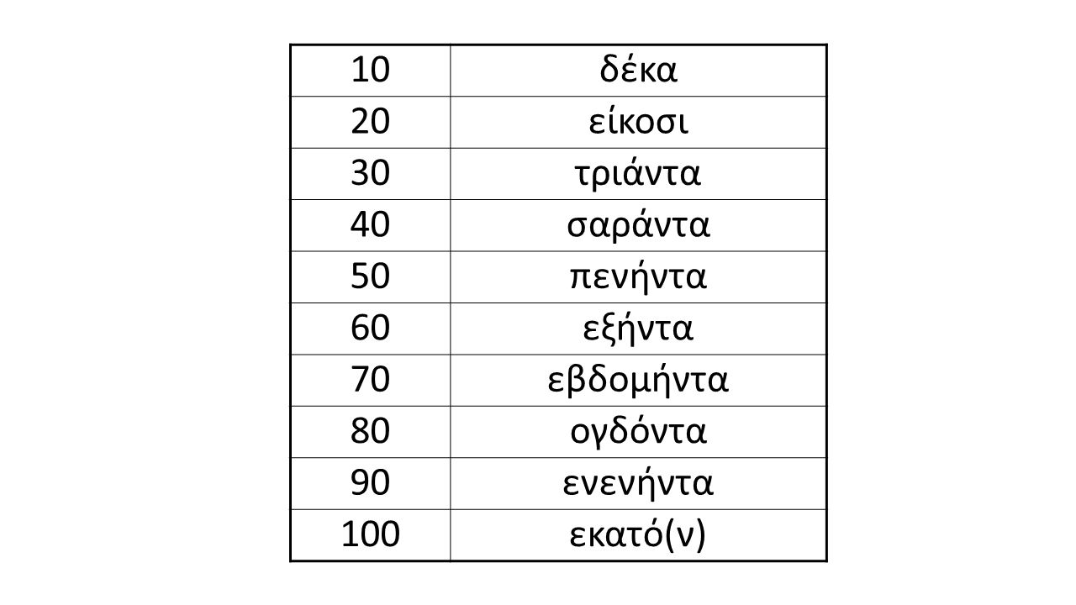
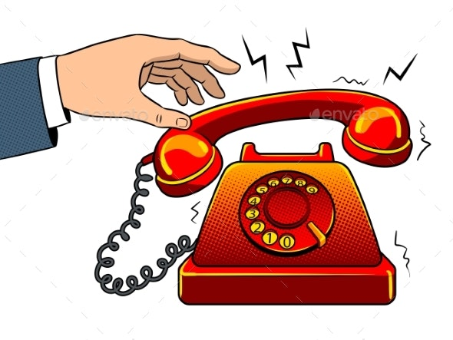
Το τηλέφωνο
μου είναι ………………….

Slide 8
δύο
επτά
δώδεκα
έντεκα
δεκατρία
τρία
οκτώ
8
11
3
13
2
7
12
Πόσο κοστίζει;
…………………….ευρώ

Slide 9
Είμαι ο Βασίλης. Τι θέλετε;

Slide 10
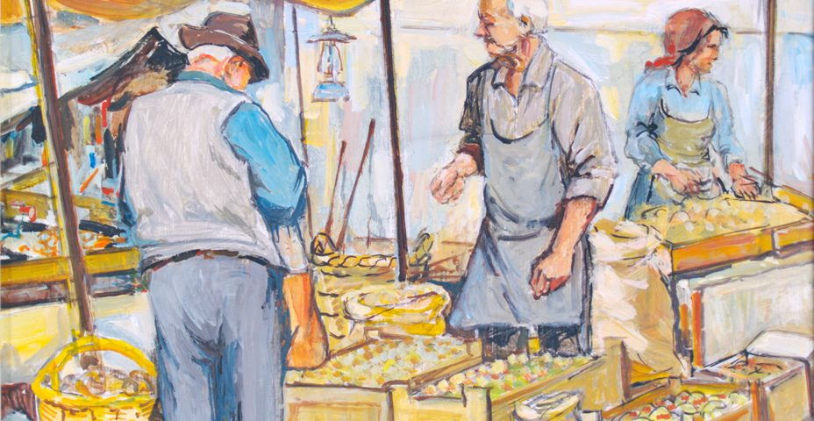
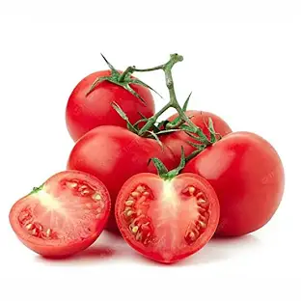
Θέλω 50 ντομάτες.

Slide 11
Θέλω 25 ντομάτες.

Slide 12
Θέλω 45 ντομάτες.

Slide 13
Θέλω 60 ντομάτες.

Slide 14
Θέλω 30 ντομάτες.

Slide 15
Θέλω 18 ντομάτες.

Slide 16
Τι ώρα είναι;

Slide 17
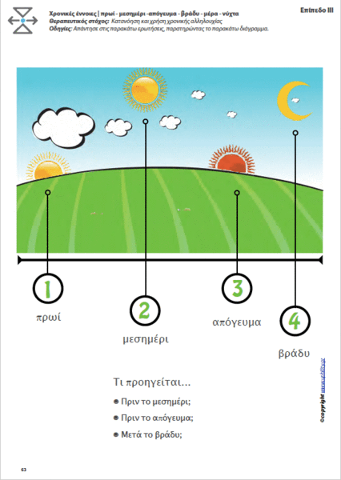

Slide 18
πρωί
απόγευμα
μεσημέρι
βράδυ

Slide 19
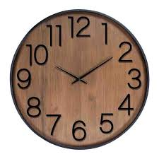
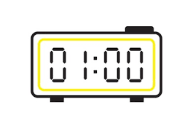
Η ώρα είναι δέκα και δέκα.
Τι ώρα είναι;
Η ώρα είναι 10:10.
10:10

Slide 20
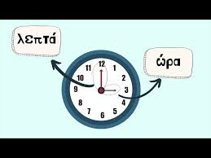

Slide 21
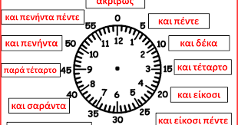
ακριβώς
και πενήντα πέντε
και πέντε
και πενήντα
και δέκα
και σαράντα πέντε
και δεκαπέντε
και είκοσι
και σαράντα
και είκοσι πέντε
και τριάντα πέντε
και τριάντα

Slide 22
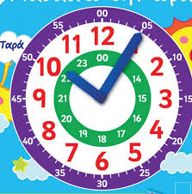

Slide 23
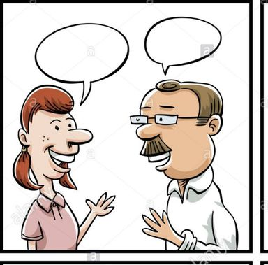
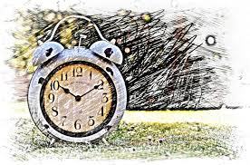
Η ώρα είναι
Τι ώρα είναι;

Slide 24
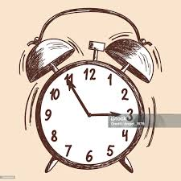
Η ώρα είναι
Τι ώρα είναι;

Slide 25
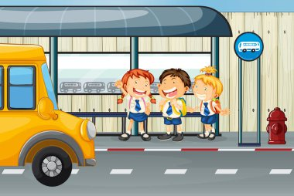
Πότε περνά το λεωφορείο;

Slide 26


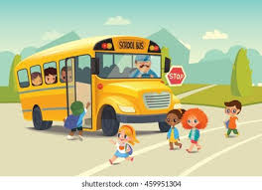
Το λεωφορείο περνά στις
9:50

Slide 27
Το λεωφορείο περνά στις
8:40

Slide 28
Το λεωφορείο περνά στις
7:20

Slide 29
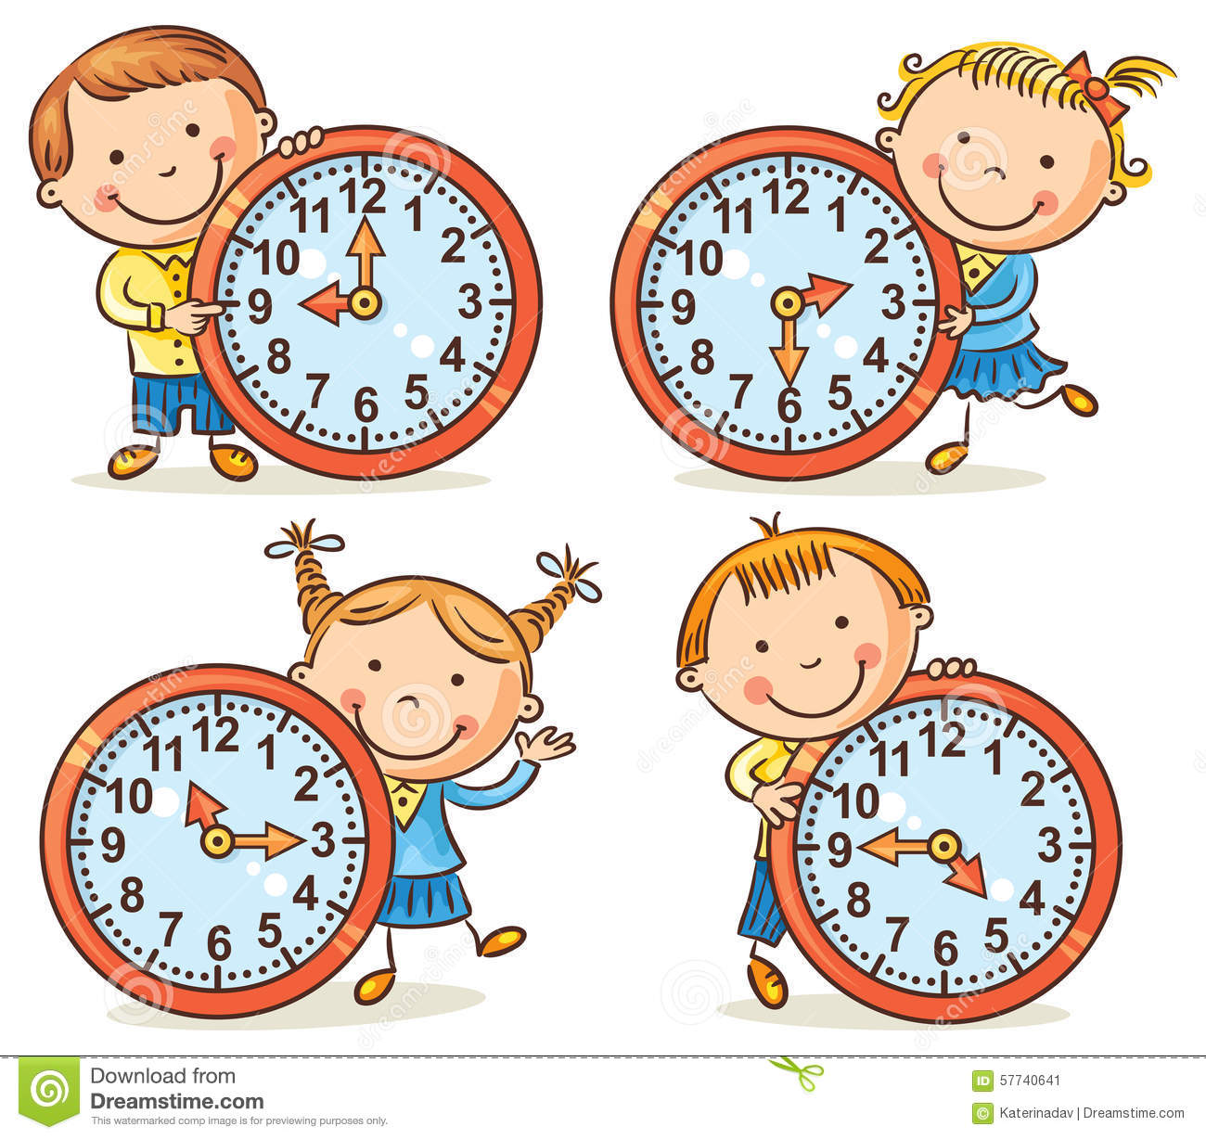
Η ώρα είναι δύο και τριάντα.

Slide 30
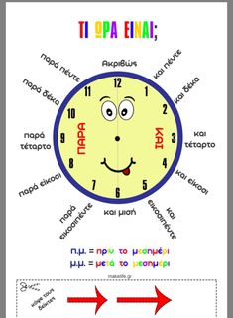
ακριβώς
και πέντε
παρά πέντε
και δέκα
παρά δέκα
παρά τέταρτο
και τέταρτο
παρά είκοσι
και είκοσι
παρά είκοσι πέντε
και μισή
και είκοσι πέντε

Slide 31
Η ώρα είναι δύο και τριάντα.
Η ώρα είναι δύο και μισή.

Slide 32
Πότε περνά το λεωφορείο;

Slide 33
Το λεωφορείο περνά στις
7:30

Slide 34
Το λεωφορείο περνά στις
9:30

Slide 35
Το λεωφορείο περνά στις
10:30

Slide 36
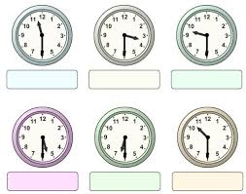

Slide 37
Πότε περνά το λεωφορείο;

Slide 38
Το λεωφορείο περνά στις
Το λεωφορείο περνά στις
9:45

Slide 39
Το λεωφορείο περνά στις
Το λεωφορείο περνά στις
6:45

Slide 40
πρωί
απόγευμα
μεσημέρι
βράδυ

Slide 41
14:00
02:00
17:00
07:00
15:00
05:00
19:00
03:00

Slide 42
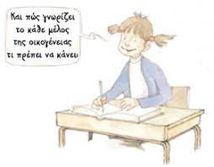
Στο σπίτι

Slide 43
14:00
πέντε το απόγευμα
17:00
τρεις το απόγευμα
15:00
επτά το απόγευμα
19:00
δύο το μεσημέρι

Slide 44
Τι ώρα αρχίζει το μάθημα;
Το μάθημα αρχίζει στις ………………………. (09:10)

Slide 45
Τι ώρα αρχίζει το μάθημα;
Το μάθημα αρχίζει στις εννιά και δέκα. 09:10)

Slide 46
Τι ώρα τελειώνει το μάθημα;
Το μάθημα τελειώνει……………………….. (09:45)

Slide 47
Τι ώρα τελειώνει το μάθημα;
Το μάθημα τελειώνει στις εννιά και σαράντα πέντε.(09:45)

Slide 48
Τι ώρα γυρίζεις στο σπίτι ;
Γυρίζω στο σπίτι στις…………………………... (14:30)

Slide 49
Τι ώρα γυρίζεις στο σπίτι ;
Γυρίζω στο σπίτι στις δύο και τριάντα. (14:30)

Slide 50
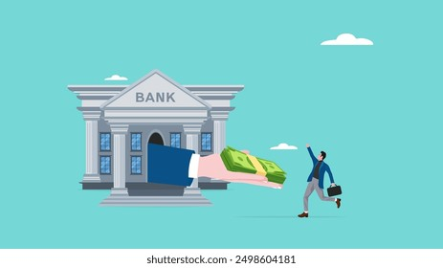
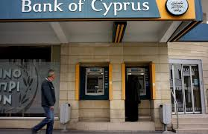
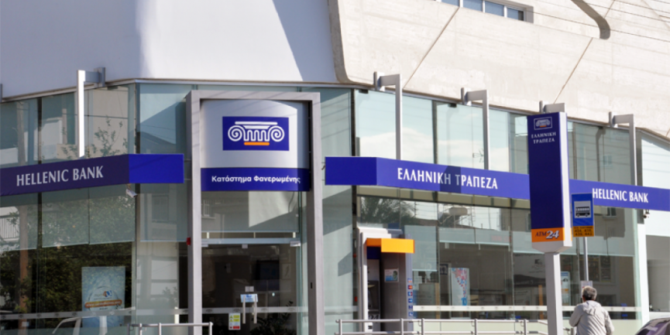

Τι ώρα ανοίγει η τράπεζα;
Η τράπεζα ανοίγει στις ……………………………….(7:30)

Slide 51
Τι ώρα ανοίγει η τράπεζα;
Η τράπεζα ανοίγει στις επτά και τριάντα. (7:30)

Slide 52
Τι ώρα κλείνει η τράπεζα;
Η τράπεζα κλείνει στις ………………………………………
Η τράπεζα κλείνει στις………………………………………..
(14:30)

Slide 53
Τι ώρα κλείνει η τράπεζα;
Η τράπεζα κλείνει στις δύο και τριάντα.
Η τράπεζα κλείνει στις δύο και μισή.
(14:30)

Slide 54
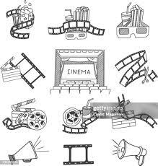
Τι ώρα αρχίζει η ταινία;
Η ταινία αρχίσει στις …………………………….. (20:00)
Η ταινία αρχίσει στις …………………………….(08:00)
Η ταινία αρχίσει στις ………………………..... (17:00)
Η ταινία αρχίσει στις ………………………... (05:00)

Slide 55
Τι ώρα αρχίζει η ταινία;
Η ταινία αρχίσει στις οκτώ το βράδυ. (20:00)
Η ταινία αρχίσει στις οκτώ το πρωί. (08:00)
Η ταινία αρχίσει στις πέντε το βράδυ. (17:00)
Η ταινία αρχίσει στις πέντε το πρωί . (05:00)

Slide 62

www.e-charalambous.com

Slide 63

Διάλειμμα
Διάλειμμα
Διάλειμμα
Διάλειμμα
Διάλειμμα

